Slide 1
Методические рекомендации по преподаванию учебного предмета «Математика» на уровне ООО и СОО в 2026-2027 учебном году

Slide 2
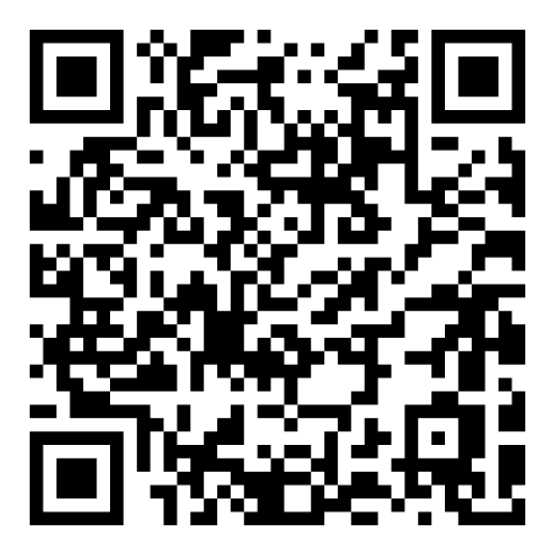
Нормативно-правовые документы, обеспечивающие организацию образовательной деятельности по учебному предмету «Математика» в 2026/2027 учебном году
Федеральный закон от 29 декабря 2012 г. № 273-ФЗ «Об образовании в Российской Федерации»
Федеральный закон от 19 декабря 2023 г № 618-ФЗ «О внесении изменений в Федеральный закон «Об образовании в Российской Федерации»
Федеральный государственный образовательный стандарт основного общего образования (утв. приказом Минпросвещения России от 31 мая 2021 г. № 287) (далее – ФГОС ООО)
Федеральный государственный образовательный стандарт среднего общего образования (утв. приказом Минобрнауки России от 17 мая 2012 г. № 413) (далее – ФГОС СОО)
Приказ Министерства просвещения Российской Федерации от 18.05.2023 г. № 370 «Об утверждении федеральной образовательной программы основного общего образования» (с изм. и доп.)
Приказ Министерства просвещения Российской Федерации от 18.05.2023 г. № 371 «Об утверждении федеральной образовательной программы среднего общего образования» (с изм. и доп.)
Концепция развития математического образования в Российской Федерации (утв. распоряжением Правительства Российской Федерации от 24 декабря 2013 г. № 2506-р)
Приказ Минпросвещения России от 12 февраля 2025 г. № 93 «О внесении изменения в подпункт 18.3.1 пункта 18.3 федерального государственного образовательного стандарта среднего общего образования, утвержденного приказом Министерства образования и науки Российской Федерации от 17 мая 2012 г. № 413»
Федеральный перечень учебников (изменения от 22.06.2026 № 436)

Slide 3
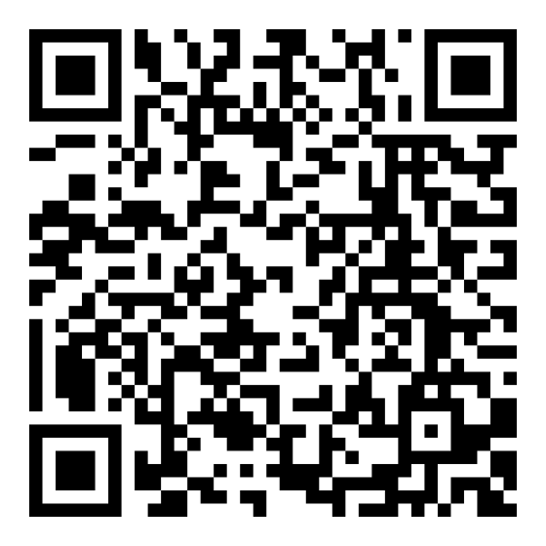
На сайте «Единое содержание общего образования» в разделе «Рабочие программы» представлены:
Основное общее образование:
– Федеральная рабочая программа по учебному предмету «Математика» (базовый уровень);
– Федеральная рабочая программа по учебному предмету «Математика» (углубленный уровень).
Среднее общее образование:
– Федеральная рабочая программа по учебному предмету «Математика» (базовый уровень);
– Федеральная рабочая программа по учебному предмету «Математика» (углубленный уровень).

Slide 4
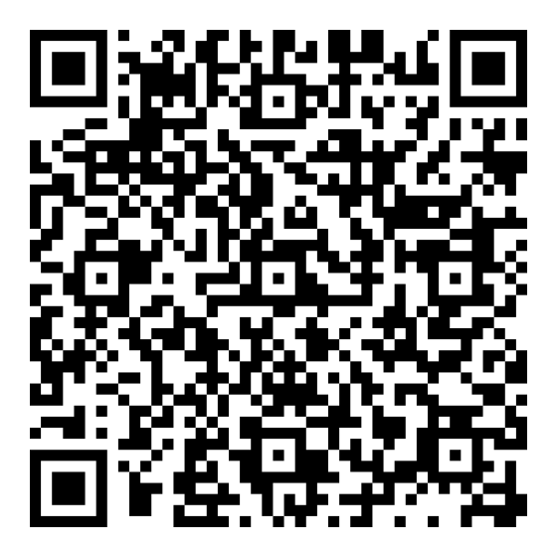
Рабочие программы ООО и СОО
Для создания рабочей программы по математике, в том числе разработки поурочного планирования, учитель может воспользоваться Конструктором рабочих программ, представленном на сайте «Единое содержание общего образования»: https://edsoo.ru/konstruktor-rabochih-programm/ .
учитель математики вправе выполнять перестановки учебных тем в рамках года обучения, перераспределять между темами отводимое на их изучение учебное время, а также включать дополнительные темы, расширяющие или углубляющие содержания курса. При этом содержание обучения должно быть не ниже представленного в федеральной рабочей программе.
НЕЛЬЗЯ переносить содержание программы из класса в класс (с учетом УМК)
https://vk.com/video-215962627_456239058?t=1m59s

Slide 5
Рабочая программа 7-9 классы
Рекомендуется организовать изучение единого учебного предмета
"Математика" с сохранением организационной и содержательной структуры преподавания учебных курсов "Алгебра", "Геометрия", "Вероятность и статистика".
Для учебного предмета "Математика" составляется одна рабочая программа, одно тематическое планирование, в классных (электронных) журналах отводится общая страница (темы по курсам Алгебра", "Геометрия", "Вероятность и статистика" записываются подряд в соответствии с расписанием учебных занятий), по итогам четверти и года выставляется одна отметка.
Итоговые отметки за 9 класс по учебному предмету "Математика" определяются как среднее арифметическое годовой и экзаменационной отметок выпускника и выставляются в аттестат целыми числами в соответствии с правилами математического округления.

Slide 6
Рабочая программа 10-11 классы
При формировании общеобразовательными организациями учебных планов на уровень СОО рекомендуется организовать изучение единого учебного предмета "Математика" с сохранением организационной и содержательной структуры преподавания курсов "Алгебра и начала математического анализа", "Геометрия", "Вероятность и статистика“/
Для учебного предмета "Математика" составляется одна рабочая программа, одно тематическое планирование, в классных (электронных) журналах отводится общая страница (темы по курсам "Алгебра и начала математического анализа", "Геометрия", "Вероятность и статистика« записываются подряд в соответствии с расписанием учебных занятий), по итогам полугодия и года выставляется одна отметка.

Slide 7
Приказ Министерства просвещения Российской Федерации от 08.10.2025 № 729 «О внесении изменений в некоторые приказы Министерства просвещения Российской
Федерации, касающиеся федеральных образовательных программ начального общего образования, основного общего образования и среднего общего образования"»
Математика (углубленный уровень): уточнено в соответствии с содержанием распределение результатов по классам учебного курса «Вероятность и статистика» (внесены изменения в предметные результаты курса )

Slide 8
Особое внимание уделяется организации углубленного обучения математике в 7–9 классах.
Для поддержки углубленного обучения математики через осуществление внеурочной деятельности в образовательной организации, реализующей базовое обучения математике в основной школе, сотрудниками ФГБНУ «Институт содержания и методов обучения им. В.С. Леднева» была разработана программа внеурочной деятельности «Трудные вопросы математики (7–9 классы)». Программа курса рассчитана на 204 часа в течение трех лет обучения в 7–9 классах при проведении занятий один раз в неделю по 2 академических часа каждое или два раза в неделю по 1 академическому часу каждое.

Slide 9
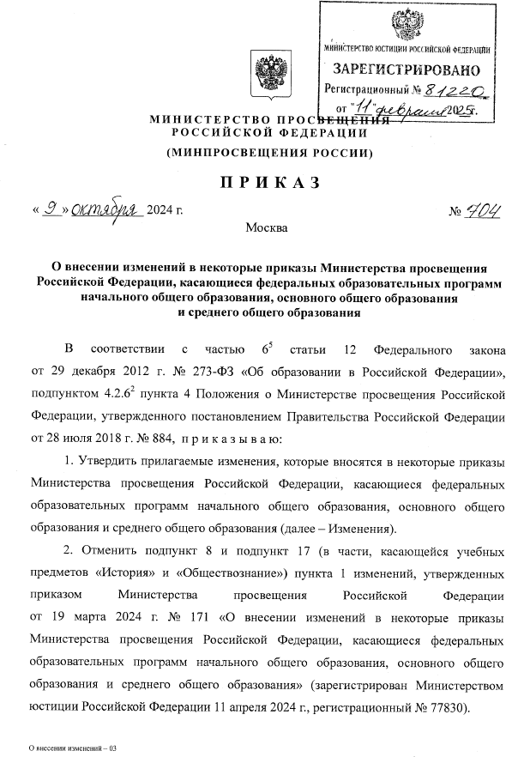
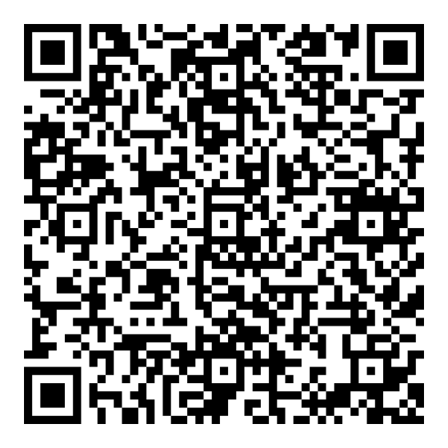
Приказ Минпросвещения России, вступивший в силу с 1 сентября 2025 г.
Приказ Минпросвещения России от 9 октября 2024 г. № 704 «О внесении изменений в некоторые приказы Министерства просвещения Российской Федерации, касающиеся федеральных образовательных программ начального общего образования, основного общего образования и среднего общего образования»

Slide 10
Приказ Министерства просвещения Российской Федерации от 09.10. 2024 № 704 «О внесении изменений в некоторые приказы»
закреплен перечень (кодификатор) проверяемых требований к метапредметным и предметным результатам освоения основных общеобразовательных программ при проведении федеральных и региональных процедур оценки качества образования;
добавлен перечень (кодификатор) проверяемых требований к результатам освоения ООП ООО и элементов содержания, синхронизированный с ОГЭ;
добавлен перечень (кодификатор) проверяемых требований к результатам освоения ООП СОО и элементов содержания, синхронизированный с ЕГЭ;
указано, что можно скорректировать часы, рекомендованные для изучения предмета, с учетом индивидуального подхода школы к углубленному изучению математики. Главное — соблюсти гигиенические нормативы к недельной образовательной нагрузке.

Slide 11
Приказ Министерства просвещения Российской Федерации от 09.10.2024 № 704 «О внесении изменений в некоторые приказы»
П.167.21.
ФОП ООО
Суммарный объем домашнего задания по всем предметам для каждого класса не должен превышать продолжительности выполнения 2 часа – для 5 класса, 2,5 часа – для 6–8 классов.
ФОП СОО
Суммарный объем домашнего задания по всем предметам для каждого класса не должен превышать продолжительности выполнения 3,5 часа.
Образовательной организацией осуществляется координация и контроль объема домашнего задания обучающихся каждого класса по всем предметам в соответствии с санитарными нормами (гигиеническими нормативами).
Домашнее задание на следующий урок рекомендуется задавать на текущем уроке, при наличии электронного журнала дублировать в нем задание не позднее времени окончания учебного дня. Для выполнения задания, требующего длительной подготовки (например, подготовка доклада, реферата, оформление презентации, заучивание стихотворений), рекомендуется предоставлять достаточное количество времени.
Использование электронных средств обучения в ходе реализации образовательной деятельности, включая выполнение домашних заданий, внеурочную деятельность, проводится в соответствии с Санитарно-эпидемиологическими требованиями и Гигиеническими нормативами.

Slide 12
Приказ Министерства просвещения Российской Федерации от 09.10.2024 № 704 «О внесении изменений в некоторые приказы»
П 18.4 (дополнение)
Длительность контрольной работы, являющейся формой письменной проверки результатов обучения с целью оценки уровня достижения предметных и (или) метапредметных результатов, составляет от одного до двух уроков (не более чем 45 минут каждый).
Длительность практической работы, являющейся формой организации учебного процесса, направленной на выработку у обучающихся практических умений, включая лабораторные, интерактивные и иные работы и не являющейся формой контроля, составляет один урок (не более чем 45 минут).
При этом объем учебного времени, затрачиваемого на проведение оценочных процедур, не должен превышать 10% от всего объема учебного времени, отводимого на изучение данного учебного предмета в данном классе в текущем учебном году.

Slide 13
Приказ Министерства просвещения Российской Федерации от 09.10.2024 № 704 «О внесении изменений в некоторые приказы»
П 18.4 (дополнение)
Длительность контрольной работы, являющейся формой письменной проверки результатов обучения с целью оценки уровня достижения предметных и (или) метапредметных результатов, составляет от одного до двух уроков (не более чем 45 минут каждый).
Длительность практической работы, являющейся формой организации учебного процесса, направленной на выработку у обучающихся практических умений, включая лабораторные, интерактивные и иные работы и не являющейся формой контроля, составляет один урок (не более чем 45 минут).
При этом объем учебного времени, затрачиваемого на проведение оценочных процедур, не должен превышать 10% от всего объема учебного времени, отводимого на изучение данного учебного предмета в данном классе в текущем учебном году.

Slide 14
Комплексный план мероприятий по повышению качества математического и естественно-научного образования до 2030 года http://government.ru/docs/53427/
Совершенствование качества математического и естественно-научного образования представляет собой ключевое направление образовательной политики Российской Федерации, являясь стратегическим ответом на современные вызовы. 19 ноября 2025 года распоряжением Правительства №3333-р утвержден федеральный Комплексный план мероприятий до 2030 года, главной целью которого является обеспечение технологического суверенитета страны.
Результатом реализации мероприятий плана должно стать увеличение до 30% доли учителей математики, физики, химии и биологии в возрасте до 35 лет к 2030 году, а также рост не менее чем на 10% ежегодно – числа обучающихся по образовательным программам основного общего и среднего общего образования, изучающих математику и естественно-научные предметы углублённо или на профильном уровне.
При этом доля учащихся, выбравших единый государственный экзамен по профильной математике и естественно-научным предметам – химии, физике, информатике и биологии, – к 2030 году должна увеличиться до 35%.

Slide 15
Методическая поддержка учителя математики
Раздел Методические материалы / Методические пособия и рекомендации. – URL: https://edsoo.ru/mr-matematika/
Раздел Методические материалы / Методические видеоуроки. – URL:
https://edsoo.ru/metodicheskie_videouroki/
Раздел Методические семинары / Математика. – URL: https://edsoo.ru/metodicheskie-seminary/ms-matematika/
Раздел Методические интерактивные кейсы
Раздел Виртуальные лабораторные и практические работы на углубленном уровне основного общего образования / Математика. – URL: https://content.edsoo.ru/lab/

Slide 16
Спасибо за внимание!

